Slide 1
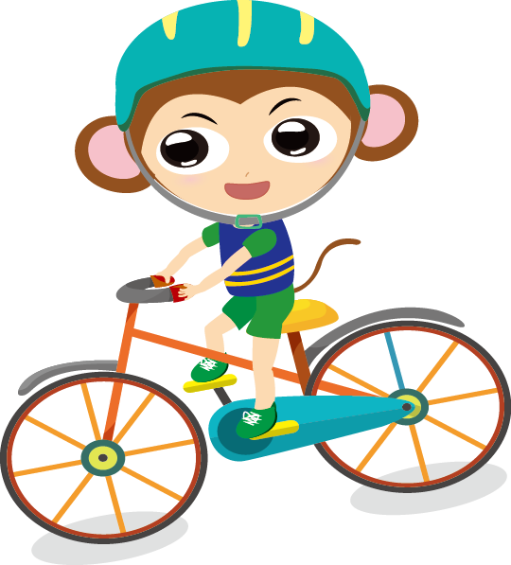
我喜歡騎腳踏車
因為很涼快

